Slide 1
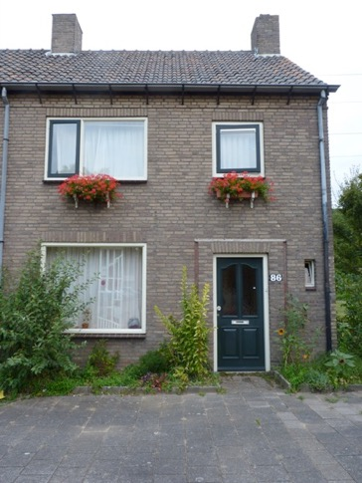
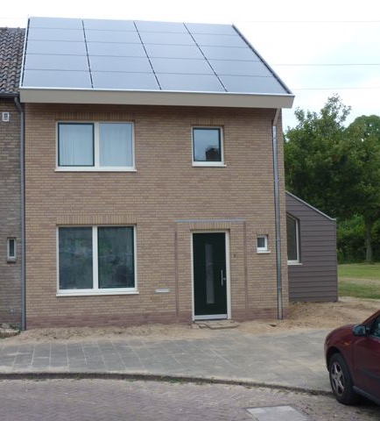
10 jaar na de metamorphose van ons huis: Orduynenstraat 86
Het verhaal van
Marja de Hart
& Tom Godefrooij

Slide 2
We wilden verbouwen

Slide 3
Trias Energetica
Energiebehoefte verminderen
Resterende behoefte duurzaam opwekken
…en efficiënt gebruiken
Conclusie
Maximaal isoleren
En dus aan de buitenzijde!
…de woning ‘krijgt een jas aan’.

Slide 4
Bouwteam-aanpak
Project Alle lichten op groen: energieNUL73
Keuze aannemer uit coalitie: Roscobouw
Bouwteam (incl aanemer) denkt mee over technische uitwerking
Passief-huis-benadering

Slide 5
Onze maatregelen
Isolerende schil aan de buitenkant
Passief kozijnen met 3 lagen glas;
Isoleren begane grond vloer / fundering;
Nieuw dak;
Aanbouw: isolatiewaarde (R_{c} van minimaal 8);
Gecontroleerde ventilatie;
Voor de koudste dagen van het jaar:
gloei-spiral in ventilatiekanaal
kickspace
Zonnepanelen: PV;
Van het gas af!
Notes:
We hebben heel lang gezocht naar de beste maatregelen. Wij weten best wel wat van bouwen en energie, maar je hebt heel veel deskundigen nodig. En dan moet je er ook voor zorgen dat alle adviezen samen tot een goed resultaat leiden. We werken in een bouwteam waarin de aannemer, de installateur, de architekt en de energieadviseur zitten. We vergaderen bij ons thuis. Soms zitten we wel met 9 mensen aan tafel. Het was een heel proces. Met pieken en dalen. En nu moet de verbouwing nog beginnen.

Slide 6
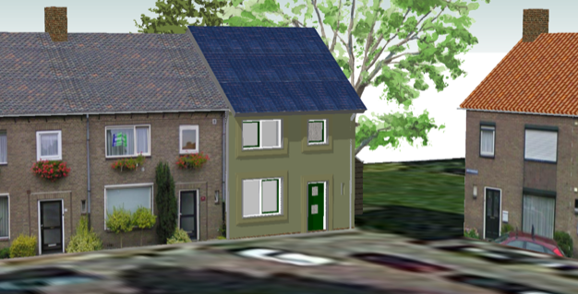
…maar het moesten steenstrips worden!

Slide 7
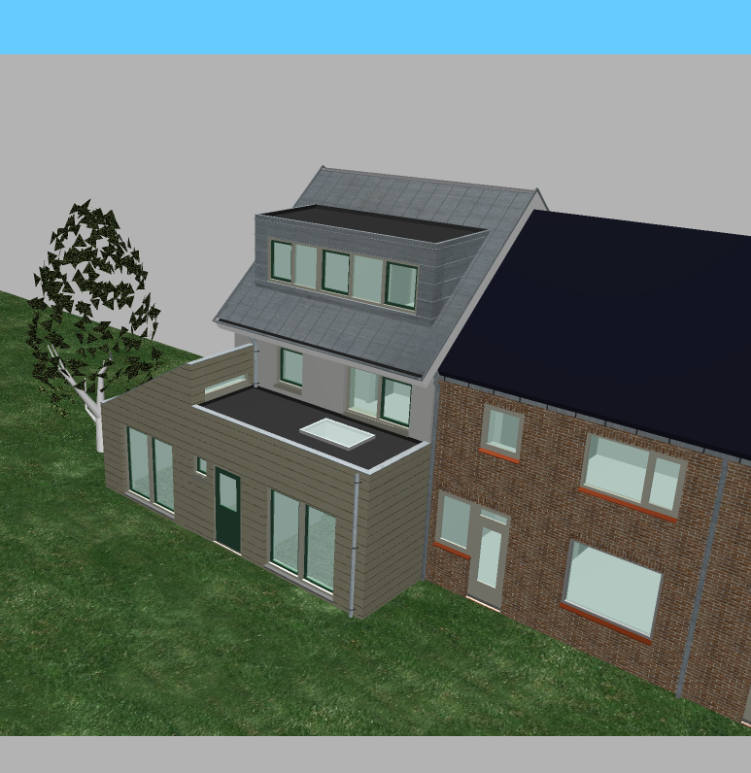

Slide 8
Ontwerpkeuzes en leerpunten
Verwijderen buitenspouwblad: risico valse spouw!
Begane grond isoleren:
Alle vloeren eruit
…of de fundering isoleren
Uiteindelijk allebei
Norm ‘passief’ toch haalbaar?
Balans warmtebehoefte en keuze installatie
Geen / wel / geen vloerverwarming

Slide 9
Installatie
Gekozen voor relatief simpele installatie
Verwarming geïntegreerd in ventilatie-systeem
WTW met naverwarmer
Als duurzame bron alleen zonnepanelen
Ventilatie met ‘cascade’-systeem:
Inblaas in woonvertrekken
Afzuiging in keuken en natte ruimtes
Geen inblaas in woonkeuken
Warm water door close-in-boiler en elektrisch doorstroomapparaat

Slide 10
Gemeente
Afdeling Milieu en Energie:
Enthousiast met bewoners en bouwbedrijven in Project EnergieNUL73
Welstandscommissie:
was niet klaar voor onze aanpak; Het advise:
Behoud bestaand beeld, of…
Hoogwaardige (bijzondere) architectuur

Slide 11
De verbouwing
Start 14 april 2014
Eerste oplevering 26 juni 2014

Slide 12
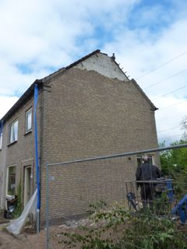
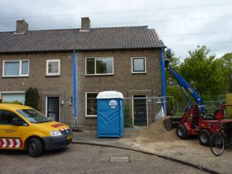
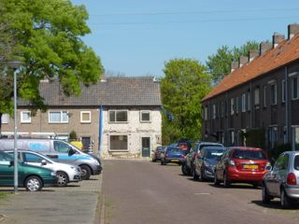
Verwijderen buitenspouwblad

Slide 13
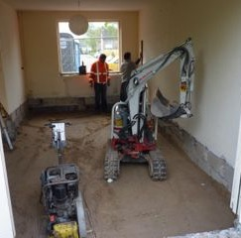
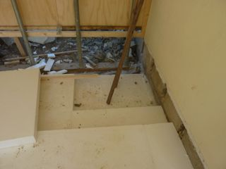
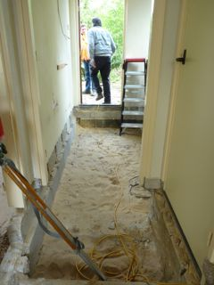
Isolatie begane grond

Slide 14
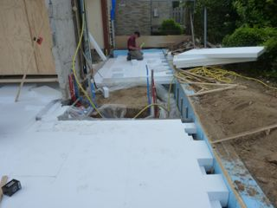
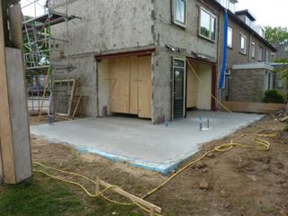
Fundering en vloer aanbouw

Slide 15
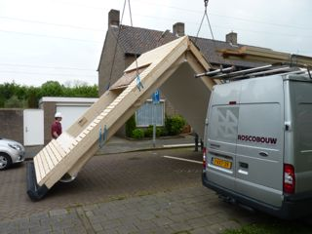
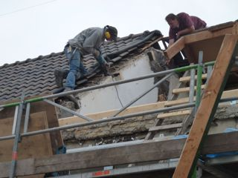
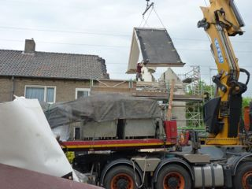
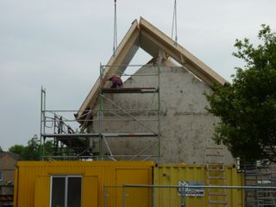
Nieuw dak

Slide 16
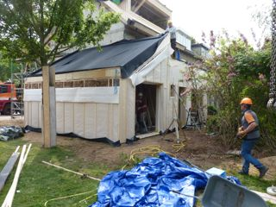
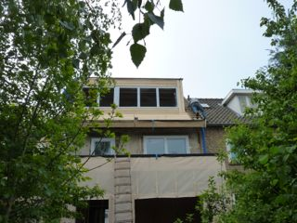
Dakkapel en aanbouw

Slide 17
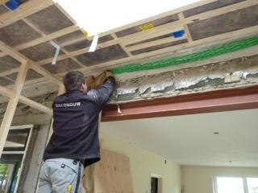
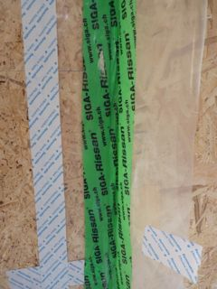
Tape om lucht-dicht te bouwen

Slide 18
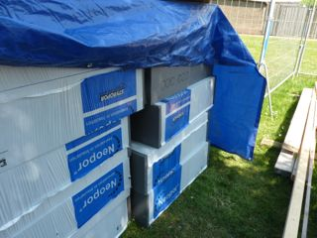
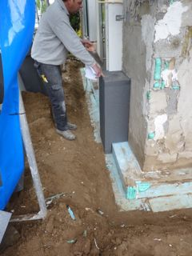
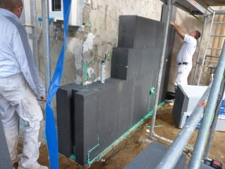
Isolatie aanbrengen op bestaande gevels

Slide 19
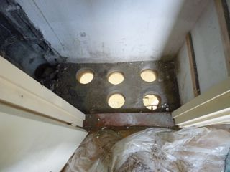
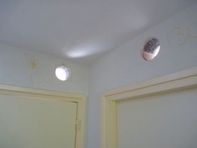
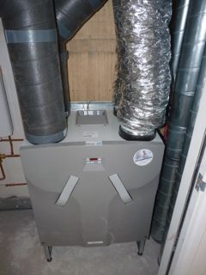
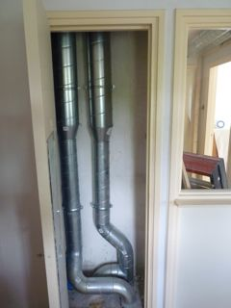
Ventilatie-systeem met warmte-terugwinning

Slide 20
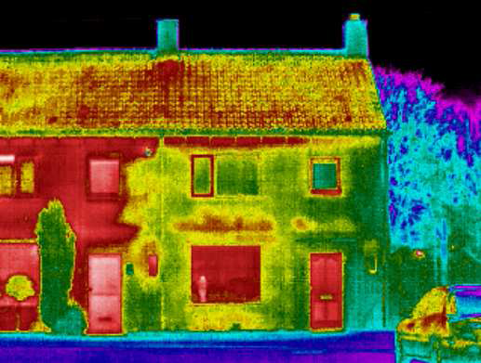
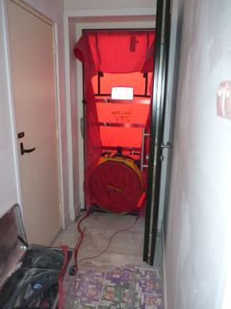
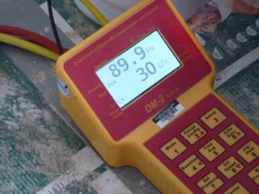
Controles

Slide 21
Ervaringen 10 jaar wonen in een energieneutraal huis
Comfortprestaties
Verbeteringen installaties en modificaties
Aandachtspunten
Energieprestatie
De getallen: prognose en werkelijkheid

Slide 22
Comfort-prestaties
De eerste winters waren te koud
De warmte verdeelde zich verkeerd over het huis: boven te warm, beneden te koud
Zomer: nachtventilatie & veiligheid: we moesten leren hoe je dat doet
Discomfort wegens ontbreken stralingswarmte
Wanden bleven (te) koud ook bij hogere T_{lucht}

Slide 23
Latere verbeteringen
Inregelen ventilatie
Schakeling naverwarmer (december 2014):
Van T_{aanvoer} naar T_{retour}
Verbetering, maar nog onvoldoende
I.v.m. verkeerde temperatuurverdeling (voorjaar 2015):
Naverwarmer achter ventilatiekanaal slaapkamer én installatiekast;

Slide 24
Verbeteringen (vervolg)
Plaatsing radiator in keuken (januari 2016)
Voegt stralingswarmte toe: sterke comfortverbetering (en ook meer nergieverbruik)
Nieuwe naverwarmer (december 2017)
Met schakeling d.m.v. (draadloze) ruimtethermostaat
Lijkt afdoende voor betere verwarming in hele huis
Toevoeging extra CO₂-sensor in keuken geen overbodige luxe

Slide 25
Energieprestatie
Prestatiecontract gaat uit van gemiddelde over 3 jaar.
Bijzonderheden –> monitoren loont!
augustus/september 2014 heel hoog gebruik: bleek foutief geschakelde spiraalverwarmer te zijn;
in PHPP is persoonlijk gebruik en apparaten hoger geprognosticeerd dan wij gebruiken;
in PHPP is voor verwarming minder geprognosticeerd dan we nodig hebben.

Slide 26
Elektriciteit [kWh]
Gebruikt
Opgewekt

Slide 27
Jaaroverzicht elektriciteit [kWh]

Slide 28
Vragen?

Slide 29
Verdieping

Slide 30
We wilden verbouwen

Slide 32
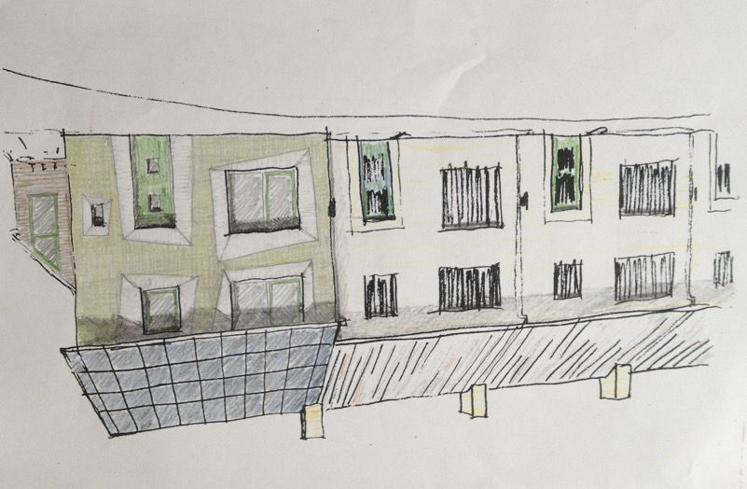
Op zoek naar iets bijzonders…

Slide 33
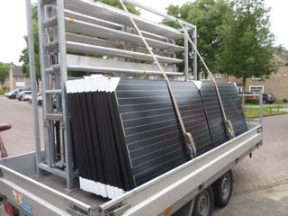
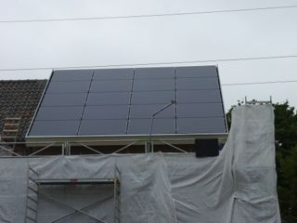
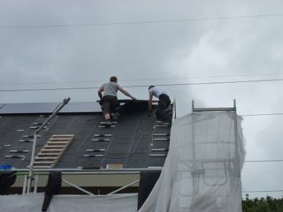
Zonnepanelen strak in gelid

Slide 34
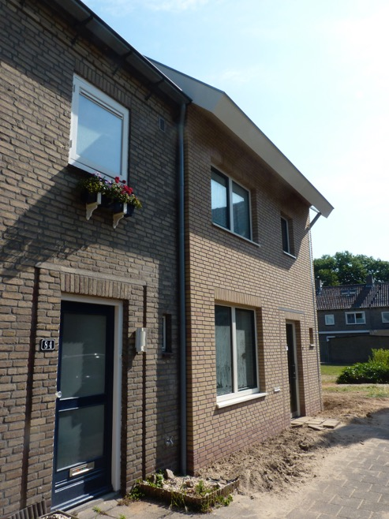

Slide 35
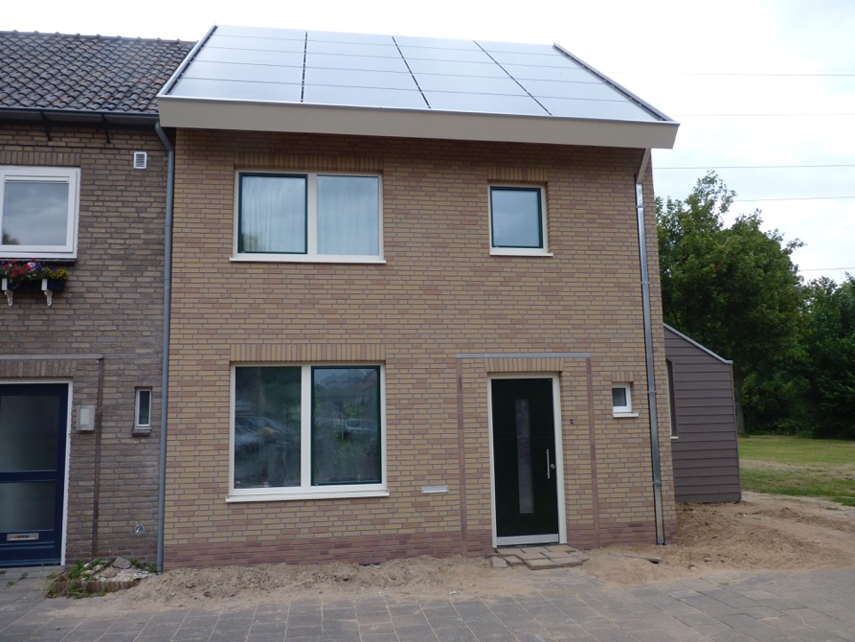

Slide 36
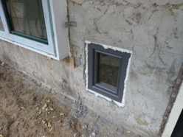
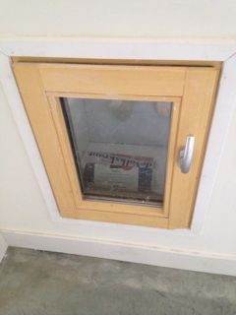
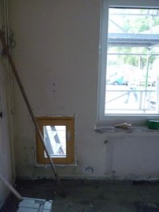
Passief-brievenbus

Slide 38
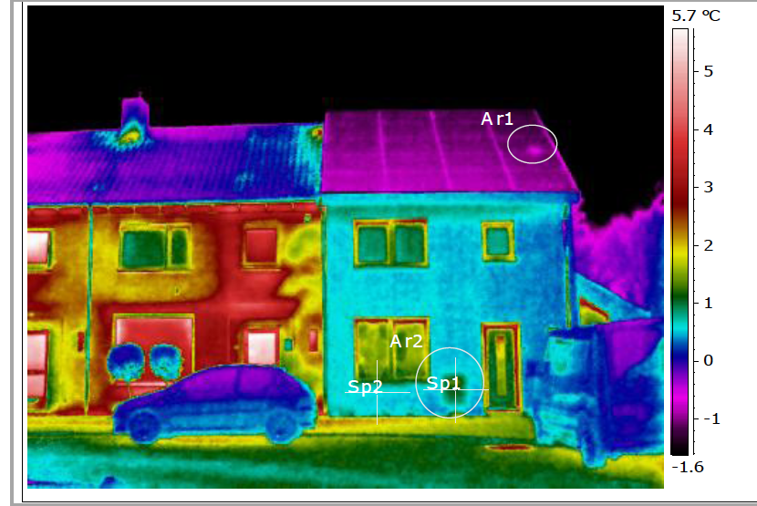

Slide 39
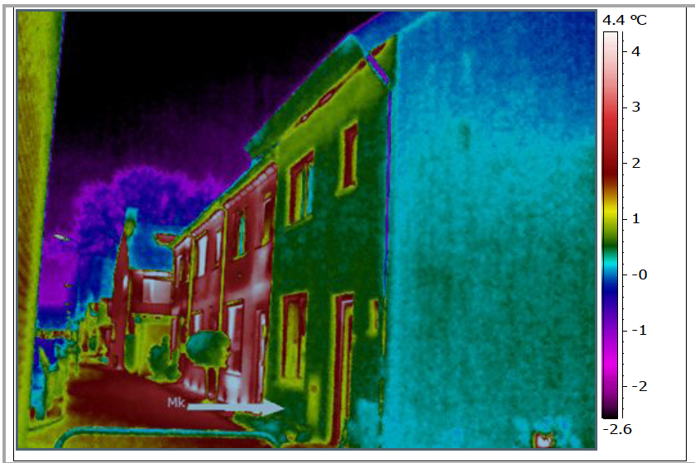

Slide 40
Blower-door-test

Slide 41
